Slide 1
Давайте привітаємось,
Давайте посміхнемося,
Давайте в очі глянемо,
І нам тепліше стане!

Slide 2
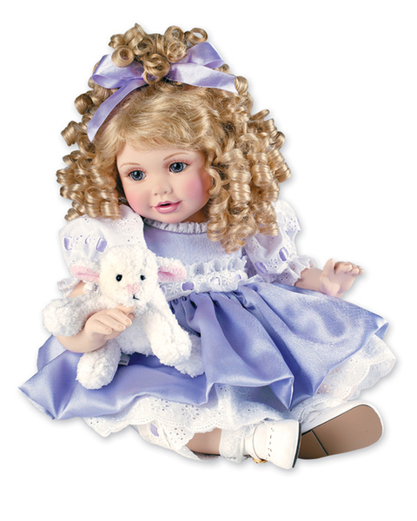
Історія винекнення ляльки

Slide 3
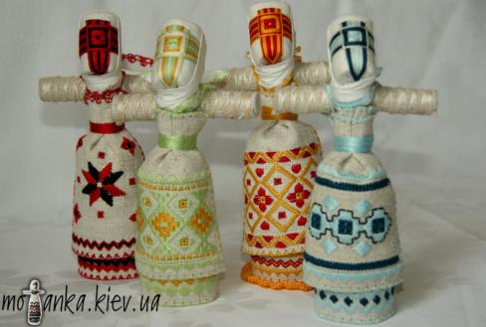
Лялька -мотанка
Мотанка – це й іграшка, й оберіг. У дохристиянські часи мотанки робили з найпростішого матеріалу – сіна, клаптиків тканини, ниток, стрічок. Люди знали, лялька не може бути на когось подібно. Мати, створюючи донці іграшку, ніколи б не наважилась намалювати очі, ніс або губи. Замість людських рис у неї на обличчі хрест – символ Сонця.

Slide 4
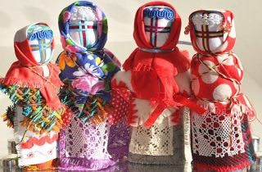
Лялька-мотанка - це маленький витвір мистецтва
Назва такої ляльки походить від технологічних особливостей її виготовлення. Всі деталі міцно примотуються ниткою, вузлики не зав’язують.
Лялька-мотанка втілює ідею оберегу-захисту від злих сил. Народна лялька зроблена власноруч сповнена позитивної енергії, любові та тепла..

Slide 5
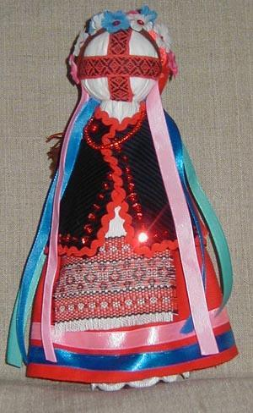
Лялька -мотанка
Лялька буває різної форми – великою й маленькою. Вважають, що лялька є посередником між живими й тими, кого на цьому світі вже чи ще немає. Обличчя як такого у ляльки немає, воно досить символічне. Вважається, що лялька-мотанка повинна бути безлика, а та, яка служить берегинею – ще й з хрестом замість обличчя. Не можна малювати обличчя ляльці, вона не повинна ні на кого бути подібна, щоб не завдати шкоду.

Slide 6

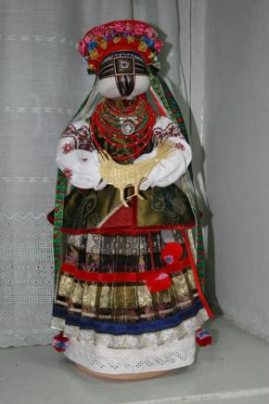
Лялька -мотанка
Українці вірили, що зробивши ляльку, можна просити у Вищих Сил дощу, гарної днини чи добрих новин. Коли нездужала дитина, батьки спеціально робили ляльку і клали її під подушку або прикріплювали до хворого місця, сподіваючись, що мотанка перебере на себе недугу.

Slide 7
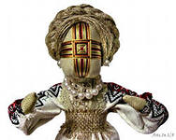
Лялька-мотанка
Хрест є оберегом – символом Сонця, життя і нових починань, і символізує саму людину, гармонію її персонального фізичного світу (горизонталь) і духовного (вертикаль). І обов’язково, вузлова лялька мотається за рухом сонця – тоді вона принесе вдачу та щастя.

Slide 8
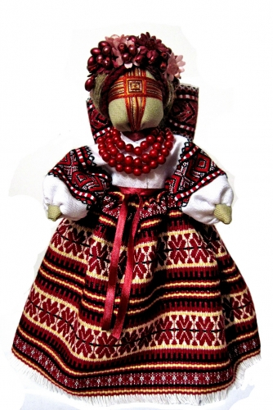
Лялька-мотанка
Українська народна лялька є втіленням добра і лагідності. Це оберіг людської душі і долі, символ предків. Це символ Великої Матері, яка створила все суще і береже до цих пір народжені нею душі.

Slide 9
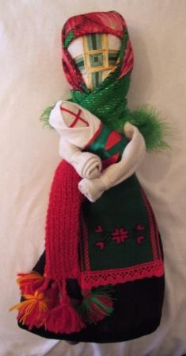
Лялька-мати
Лялька з діточками нагадує іконописний образ Богородиці. Її дарують новоствореним сім'ям. Ганчіркову ляльку – берегиню, вироблену власними руками, мати дарувала донечці перед весіллям, благословляючи таким чином на щасливе заміжжя. Гості теж дарували ляльок з побажанням, щоб в них народилося багато діточок.

Slide 10
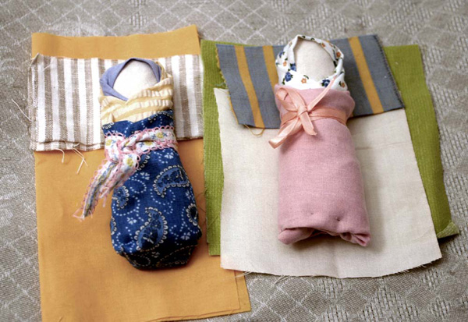
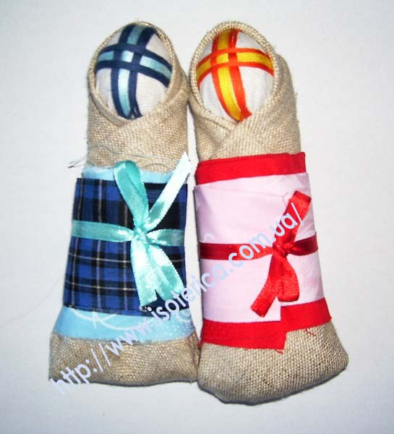
Лялька-пеленашка

Slide 11
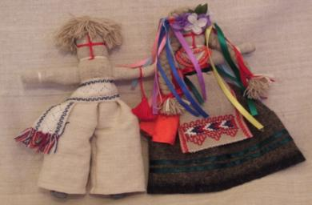
Нерозлучники
В деяких регіонах України таку ляльку дарували молодим під час весілля з побажаннями любові та злагоди, а ще звичайно, щоб молоді завжди були в парі і міцно тримались один одного все своє життя. В тому місті, де з’єднуються дві ручки, примотаний зроблений з ниток кутасик (переважно червоного кольору), який символізує кохання молодят та їхню майбутню дитину.

Slide 12
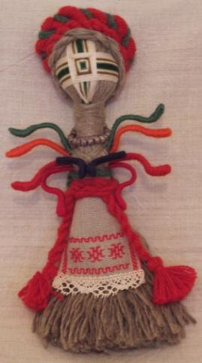
Лялька – семиручка
Свою назву лялька отримала за наявність великої кількості рук.
Таку ляльку полюбляли господині, її підвішували над прялкою чи піччю для того, щоб господиня встигала робити всю хатню роботу. А лялька допомагала їй у цій справі.

Slide 13
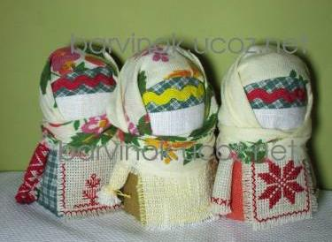
Лялечка-зернушка
Лялечка- зерновушка всередині наповнюється зерном. Вважалося, що вона приносить в дім достаток, благополуччя, допомагає досягти успіхів у роботі. Заборонено застосовувати подрiблену крупу або пластівці, обов'язково лише ціле зерно: пшеницю, перловку, гречку, пшоно, горох…

Slide 14
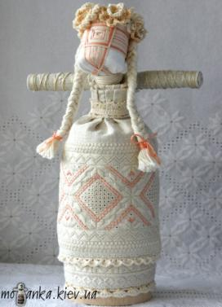
Весільна
Найретельніше готували ляльку для нареченої та напередодні народження дитини. Таку мотанку вбирали дуже гарно. Іноді українці вірили, якщо дітки у великій родині довгий час бавляться мотанкою, треба чекати лелеку…

Slide 15

Правила техніки безпеки
Без дозволу вчителя ножицями не користовувати;
якщо ножиці не потрібні в роботі не використовувати;
передавати ножиці кільцями вперед;
ножиці тримати завжди закритими.

Slide 16
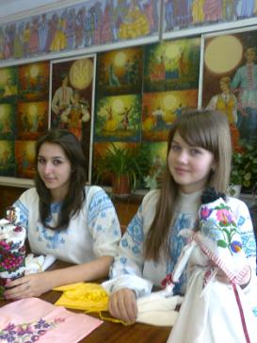
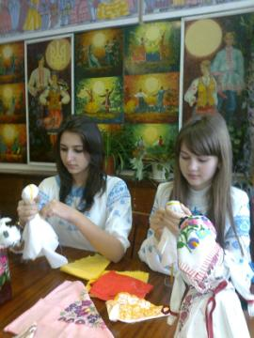
Виготовлення ляльки
Щоб почати робити ляльку, перш за все потрібне бажання. Надзвичайно важливо, щоб рукотворні вироби несли позитив.

Slide 17
Для створення такої ляльки треба мати:
- тканину білого кольору;
- кольорову тканину для конвертика;
- нитки для в’язання червоного кольору.

Slide 18
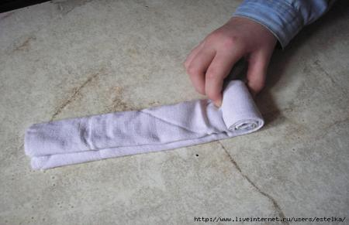
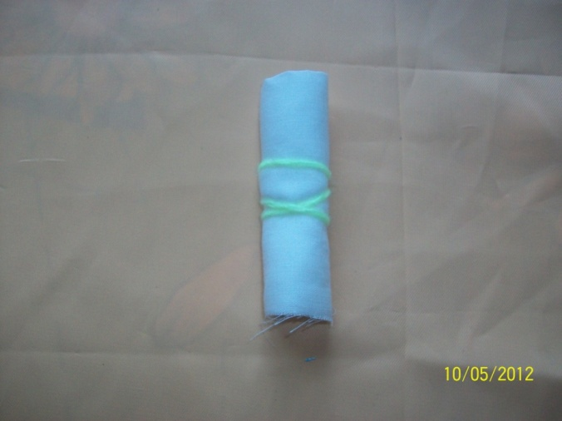

Slide 19
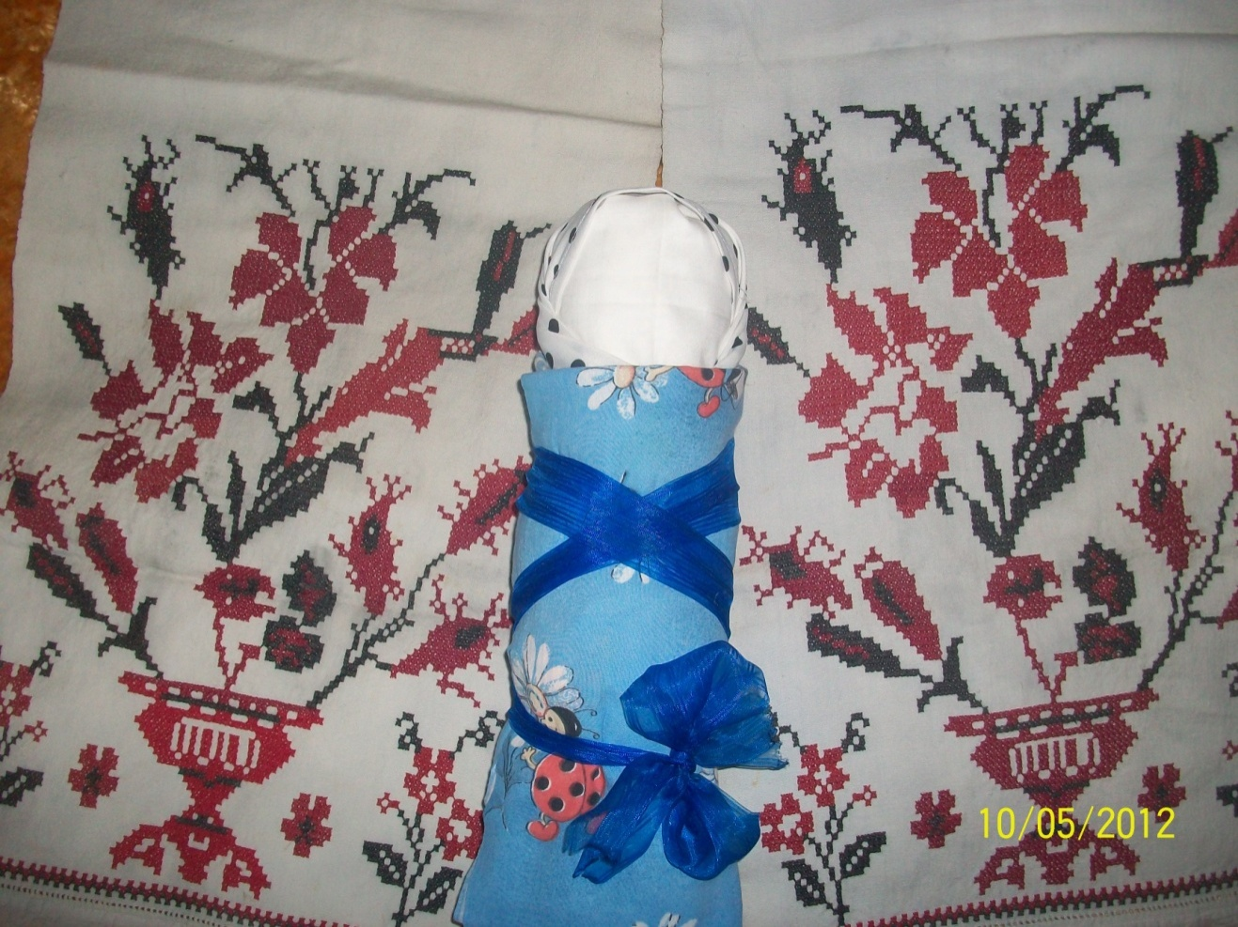

Slide 20
Ось і уроку кінець!
Хто працював – молодець!
За роботу – по заслузі!
Щиро дякую вам друзі!

